Slide 1

Inflación y seguridad alimentaria
¿Puede ayudar el Blockchain?

Slide 2
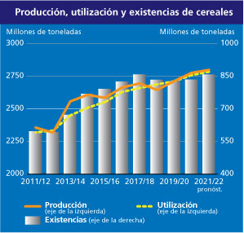
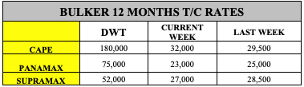
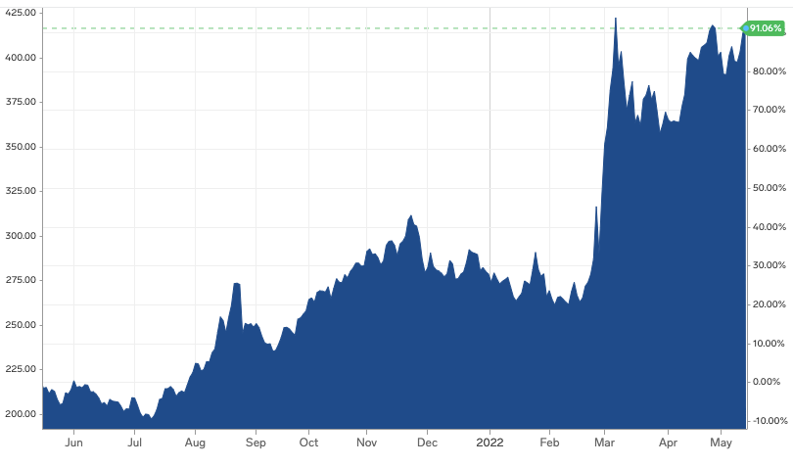
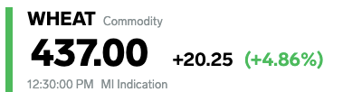

Slide 3
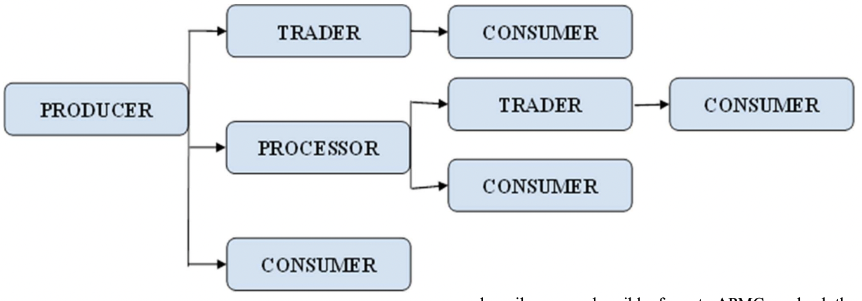
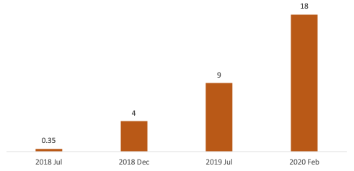
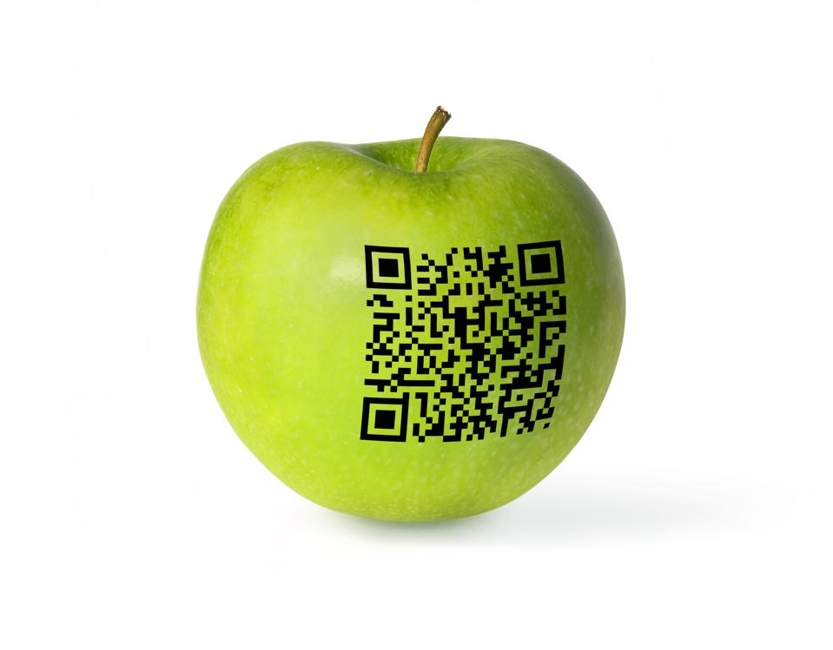
Blockchain para IE
La otra vía…
“Understanding How IBM And Others Use Blockchain Technology To Track Global Food Supply Chain” Forbes 2018 Jul 11

Slide 4
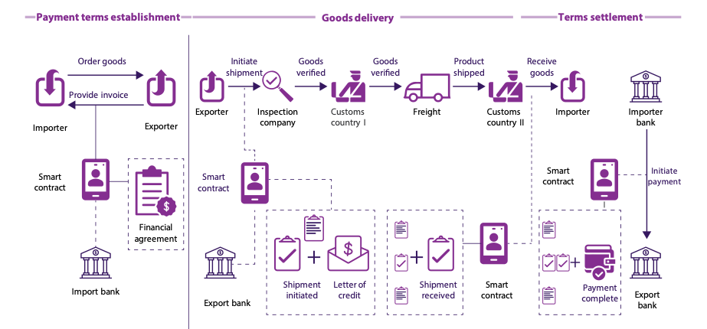
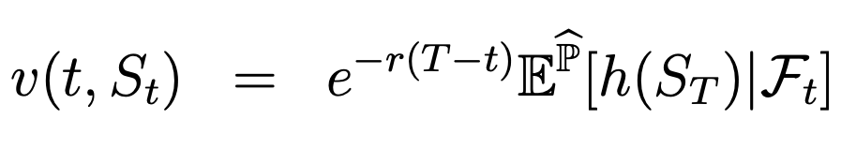
R es lo que importa

Slide 5
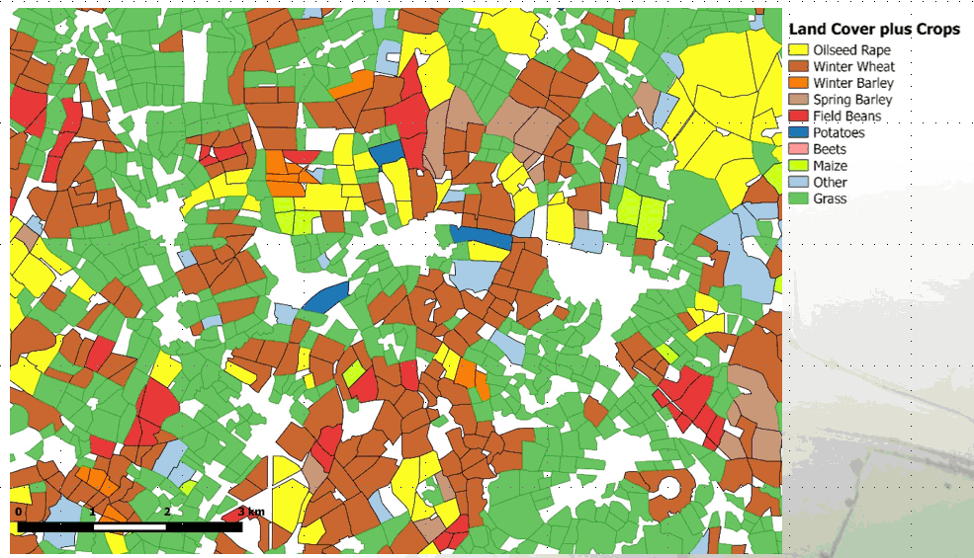



“Pricing is everything”
ADM, BUNGE, Cargill & Co…

Slide 6
Gracias por vuestra atención

